Slide 1
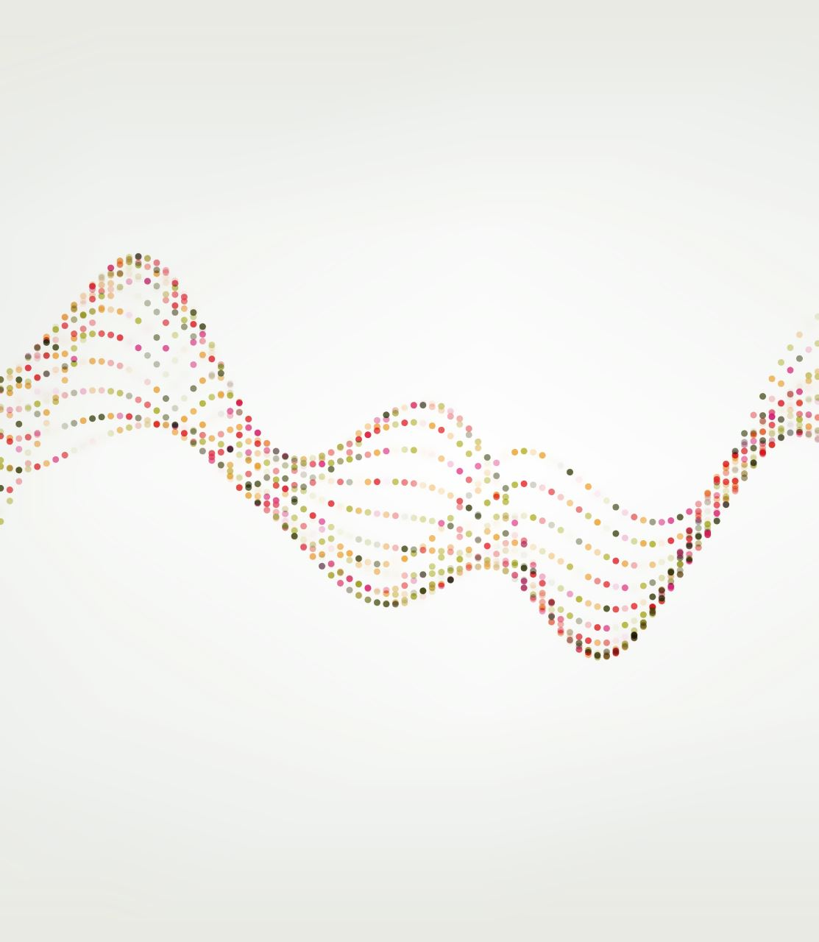
КУРСОВ ПРОЕКТ по
Въведение в Операционни системи и Вградени системи
Тема: Duel Axis Solar Tracker Using
Екип:Светломир Рабчин

Slide 2
Съдържание:
1.Описание на проекта
2.Блокова схема
3.Електирическа схема
4.Списък със съставни части
5.Описание на функционалност

Slide 3

Описание на проекта
Duel Axis Solar Tracker Using
Слънчевата енергия е най-бързо развиващото се средство за възобновяема енергия. Проектът е проектиран и изпълнен с помощта на проста система за слънчево проследяване с двойна ос. За да се увеличи максимално производството на енергия от слънцето, е необходимо да се въведат слънчеви системи за проследяване в слънчевите енергийни системи. Двуосен тракер може да увеличи енергията чрез проследяване на слънчевите лъчи от превключване на слънчевия панел в различни посоки. Този слънчев панел може да се върти във всички посоки. Този проект за слънчево проследяване с двойна ос може да се използва и за усещане на времето и ще се показва на LCD.

Slide 4
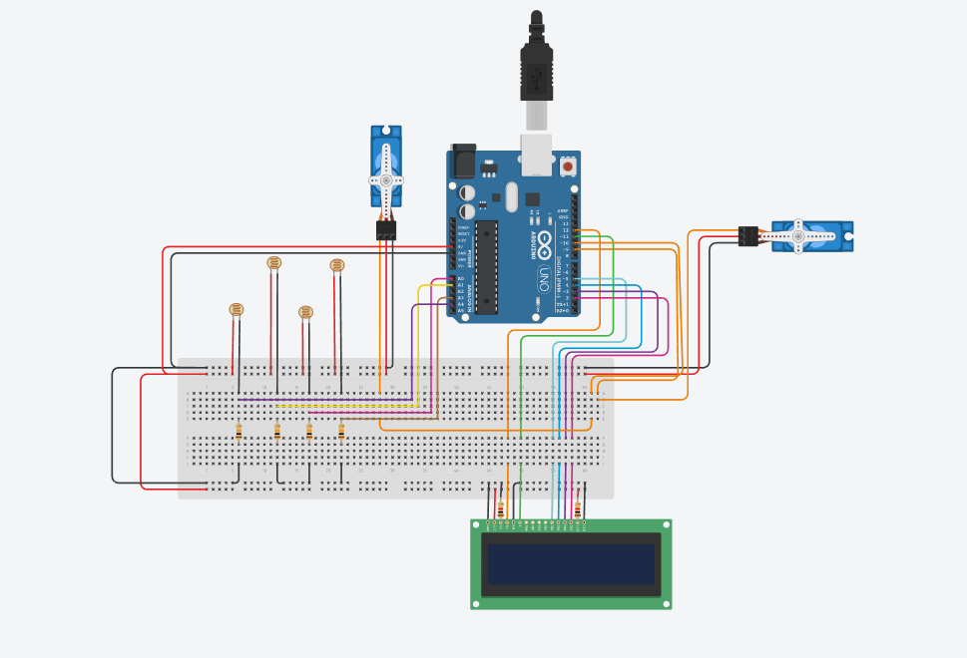
Блокове схема

Slide 5
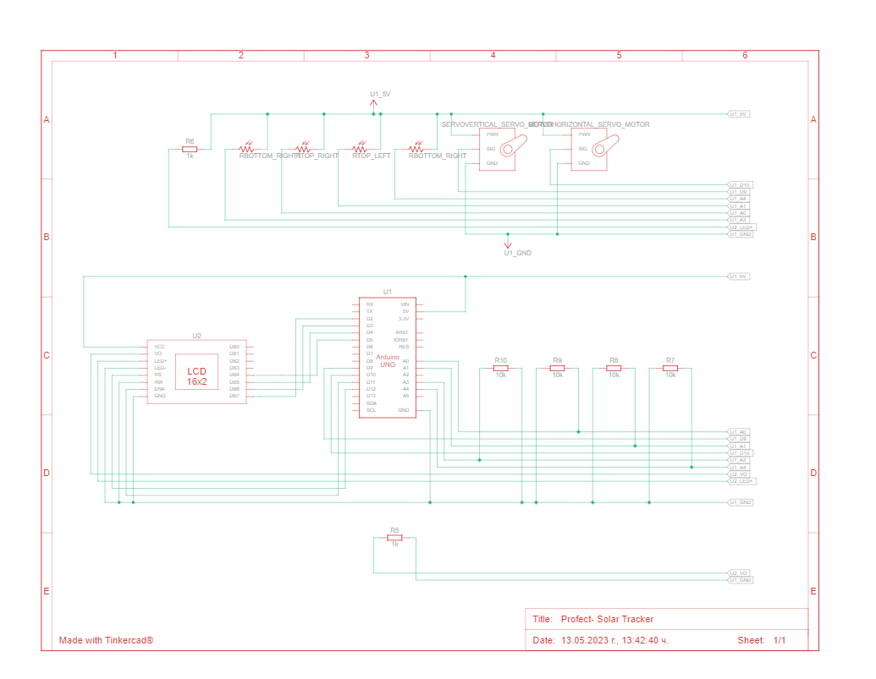
Електрическа схема

Slide 6
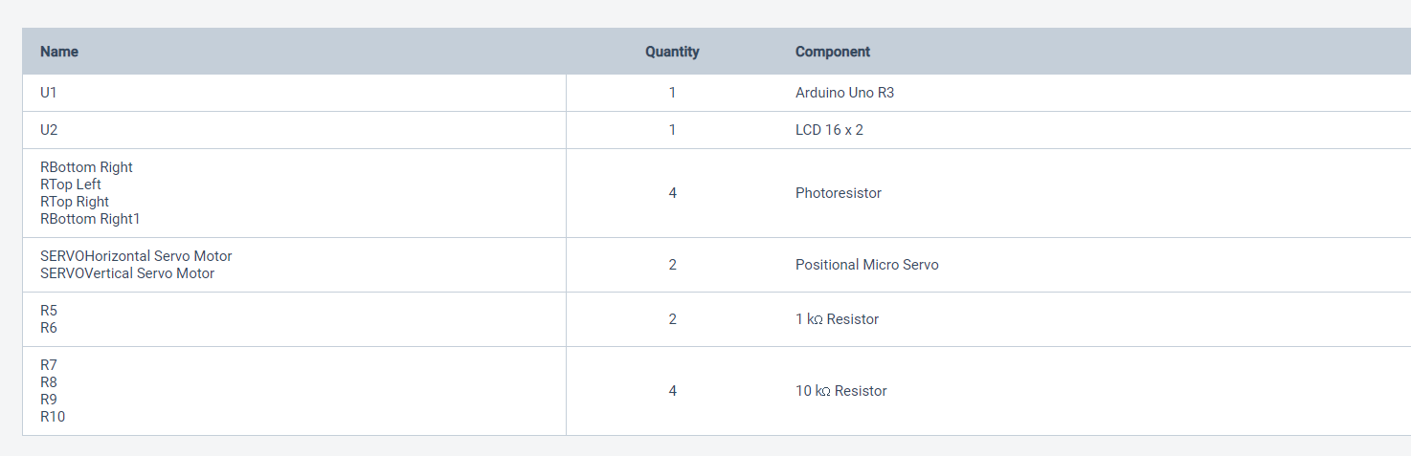
Списък със съставни части

Slide 7
Описание на функционалност

Slide 8
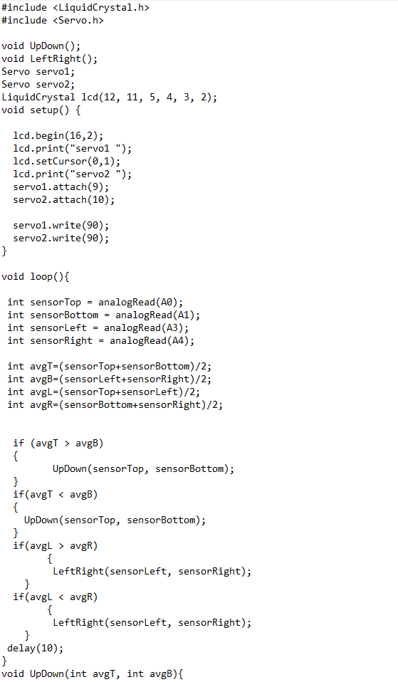

Slide 9
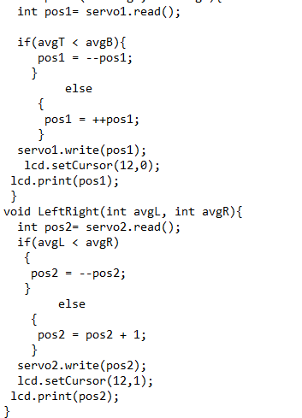

Slide 10
Линк към Tinkercad симулацията
https://www.tinkercad.com/things/gqCt9QYc0az-terrific-snicket/editel?tenant=circuits

